Slide 1
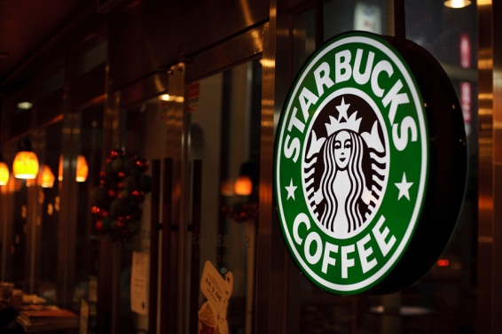
ΠΑΝΕΠΙΣΤΗΜΙΟ ΔΥΤΙΚΗΣ ΜΑΚΕΔΟΝΙΑΣ
Στρατηγική ανάλυση
Η μελέτη της περίπτωσης
των Starbucks

Slide 2
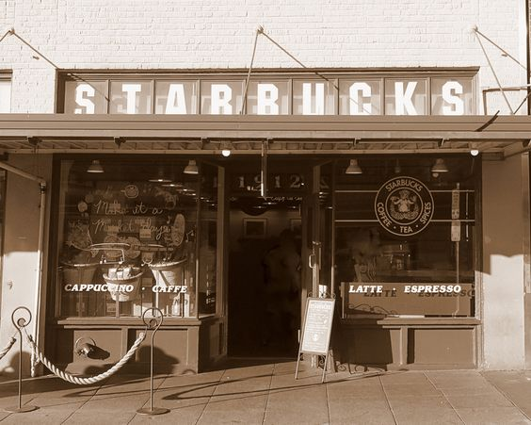
Starbucks – Η Εταιρεία
Η Starbucks αποτελεί μία από τις μεγαλύτερες αλυσίδες πώλησης προϊόντων καφέ
Η ίδρυση της έγινε το 1972 στο Σιάτλ ως καφεκοπτείο και εκεί παραμένει έως σήμερα η έδρα της.
Σύντομα άρχισε να πουλά έτοιμο καφέ.
Χρονική Ανασκόπηση:
1972 – Ίδρυση
1980 – 4 καταστή-ματα
1982 – Αγορά από τον Schultz
1992 – Είσοδος στο Χρηματιστήριο
1996 – Επέκταση εκτός συνόρων
2000 – 2.500 καταστήματα σε 12 χώρες
Σήμερα –
> 32.000 καταστήματα
2003 – Πώληση άλλων ροφημάτων και τροφίμων
2007 – >16.000 καταστήματα

Slide 3
Starbucks – Ανάλυση PEST
Οικονομικοί Παράγοντες
Κοινωνικοί Παράγοντες
Τεχνολογικοί Παράγοντες
Όροι διεθνούς εμπορίου
Τήρηση συμβάσεων εργασίας
Τήρηση φορολογικής νομοθεσίας
Κρατική συμμετοχή σε επενδύσεις
Γραφειοκρατία αναπτυσσόμενων χωρών
Ύπαρξη φθηνότερου έτοιμου καφέ
Απειλή υπονόμευσης των πωλήσεων του ακριβότερου ποιοτικότερου καφέ
Αυξανόμενο κόστος εργασίας στις χώρες παραγωγής του καφέ
Εφαρμογή περιβαλλοντικών αρχών σε ένα πλαίσιο Εταιρικής Κοινωνικής Ευθύνης
Πολιτικοί Παράγοντες
PEST
Αυξημένη κατανάλωση τσαγιού σε Ασία και Αφρική
Διαφορετικές πολιτιστικές και θρησκευτικές συνήθειες
Αλλαγές λόγω υγειονομικής κρίσης
Kοινωνικά δίκτυα
Αύξηση χρήσης διαδικτύου
Ευμετάβλητες συναλλαγματικές ισοτιμίες
Εξελίξεις στην Παραγωγή και Τεχνολογία καφέ
Δημογραφικές αλλαγές

Slide 4
Starbucks – Κλαδική Ανάλυση
Οι 5 δυνάμεις του Porter
Είσοδος νέων ανταγωνιστών
Oι νεοεισερχόμενες επιχειρήσεις δεν αντιμετωπίζουν συγκεκριμένα εμπόδια εισόδου.
Όποιες επιχειρήσεις επιθυμούν όμως την δυναμική της Starbucks θα αντιμετωπίσουν δυσκολίες όπως:
Τεράστιο κόστος για την ανάπτυξη της διεθνούς παρουσίας
Ανάπτυξη σταθερής ευρείας πελατειακής βάσης.
Αδυναμία εκμετάλλευσης των οικονομιών κλίμακας στο επίπεδο της Starbucks
Συμπερασματικά, η Starbucks δεν απειλείται από την είσοδο νέων ανταγωνιστών, σε βαθμό τουλάχιστον που μπορεί να κλονίσουν την ηγετική της θέση.

Slide 5
Starbucks – Κλαδική Ανάλυση
Οι 5 δυνάμεις του Porter
Υποκατάστατα ανταγωνιστικά προϊόντα
Ενώ θεωρητικά η Starbucks εμπορεύεται καφέ όπως ο ανταγωνισμός,
κύριο πλεονέκτημα της είναι τα ποιοτικά χαρακτηριστικά του προϊόντος της.
Η υψηλή ποιότητα συνδέεται όμως, με υψηλές τιμές.
Άρα οι καταναλωτές που αποφασίζουν με κριτήριο την ποιότητα την προτιμούν, ενώ αυτοί που κρίνουν βάσει τιμής όχι.
Στην Ελλάδα μεγάλο μερίδιο της αγοράς κατέχουν οι εγχώριες αλυσίδες.
Οι Mikel, Coffee Island και ακόμη και η Bruno, είναι αλυσίδες που χαίρουν παρόμοιας
αναγνώρισης με τη Starbucks, προσφέρουν ποιοτικά προϊόντα σε υψηλές τιμές
παρά το γεγονός ότι είναι ελάχιστη η παρουσία τους εκτός συνόρων.
Συμπερασματικά, η Starbucks δεν απειλείται από υποκατάστατα προϊόντα, αφού το κοινό της είναι ιδιαιτέρως αφοσιωμένο. Παρόλα αυτά, δεν είναι σε
θέση να πλήξει τον εγχώριο ανταγωνισμό.

Slide 6
Starbucks – Κλαδική Ανάλυση
Οι 5 δυνάμεις του Porter
Διαπραγματευτική δύναμη Προμηθευτών
Η Starbucks στηρίζεται σχεδόν αποκλειστικά στους προμηθευτές καφέ για την λειτουργία της.
Οι παραγωγοί καφέ έχουν χαρακτηριστικά που αποτελούν αποσταθεροποιητικούς παράγοντες για την εταιρεία.
Ο αριθμός τους και η παραγωγή είναι δεδομένη και αρκετά περιορισμένη
Λόγω περιορισμένης προσφοράς η τιμή του καφέ ελέγχεται από τους προμηθευτές.
Οι λιγοστές τοποθεσίες παραγωγής καφέ επιφέρουν υψηλά κόστη μεταφοράς, αποθήκευσης και διατήρησης
Συμπερασματικά, η Starbucks στηρίζεται σε μεγάλο βαθμό στους προμηθευτές. Μία ενδεχόμενη αρνητική κίνηση από την πλευρά τους, μπορεί να υπονομεύσει την πορεία της εταιρείας.

Slide 7
Starbucks – Κλαδική Ανάλυση
Οι 5 δυνάμεις του Porter
Διαπραγματευτική δύναμη πελατών
Η Starbucks χαίρει της εκτίμησης του καταναλωτικού κοινού, το οποίο την επιβραβεύει με υψηλές πωλήσεις και συνεχή ανάπτυξη.
Η επιτυχημένη πορεία δεν θα πρέπει να συνδυάζεται με αδράνεια και έλλειψη επαγρύπνησης.
Το πλήθος των αλυσίδων έτοιμου καφέ έχει αυξηθεί, που ανταγωνίζονται σε ποιότητα προϊόντων και υπηρεσιών την Starbucks και χρεώνουν μικρότερο αντίτιμο.
Η ορθή αντίδραση είναι η ανταμοιβή και η επιβράβευση της καταναλωτικής πίστης.
Συμπερασματικά, η Starbucks έχει ισχυρή πελατειακή βάση, που είναι πιστή
στην εταιρεία, αλλά η αγορά συνεχώς διευρύνεται και ικανοί ανταγωνιστές
εισέρχονται στον κλάδο.

Slide 8
Starbucks – Κλαδική Ανάλυση
Οι 5 δυνάμεις του Porter
Ανταγωνιστές
Το ανταγωνιστικό περιβάλλον αποτελείται από ένα πλήθος ετερόκλητων εταιρειών με ποικίλα χαρακτηριστικά.
Οι κύριοι ανταγωνιστές είναι οι μεγάλες αλυσίδες πώλησης έτοιμου καφέ και εξασφαλίζουν πολύ μεγαλύτερο μερίδιο της εγχώριας αγοράς.
Η τιμολογιακή πολιτική που υιοθετεί, την θέτει στο άνω άκρο των τιμών της αγοράς.
Οι λοιποί ανταγωνιστές απορροφούν σημαντικά χαμηλότερο ποσοστό επί των συνολικών πωλήσεων, στοχεύοντας στο κοινό που δεν αντιλαμβάνεται την ύπαρξη διαφοράς στα ποιοτικά χαρακτηριστικά και ορίζοντας πιο
προσιτές τιμές.
Συμπερασματικά, η Starbucks είναι αντιμέτωπη με ισχυρό ανταγωνισμό, που αν και δεν την απειλεί σε παγκόσμια βάση, εγχώρια την ξεπερνά.

Slide 9
Στρατηγική θέση της Starbucks
Κύριοι ανταγωνιστές:
Οι ανταγωνιστές της Starbucks επιμερίζονται σε δύο κατηγορίες:
1^{η} κατηγορία:
Επιχειρήσεις με κοινό επιχειρηματικό μοντέλο
αλυσίδες πολλών καταστημάτων
υψηλά ποιοτικά χαρακτηριστικά προϊόντος
υψηλές τιμές
Με αυτές μοιράζεται το ίδιο κομμάτι της αγοράς
Αξίζει να σημειωθεί πως πλην της Starbucks όλες είναι εγχώριες επιχειρήσεις
Mikel
Coffee Island
Bruno

Slide 10
Δευτερεύοντες ανταγωνιστές – ηγέτες στον
κλάδο τους:
Στρατηγική θέση της Starbucks
Οι ανταγωνιστές της Starbucks επιμερίζονται σε δύο κατηγορίες:
2^{η} κατηγορία:
Επιχειρήσεις με διαφορετικό
επιχειρηματικό μοντέλο
Στόχευση στις χαμηλές τιμές
Λιγότερη έμφαση στην ποιότητα
Με αυτές δεν μοιράζεται κοινό μέρος
της αγοράς
Και πάλι πρόκειται κυρίως για
εγχώριες επιχειρήσεις
Today’s Stores
Γρηγόρης
Baristart
Θα μπορούσε ένα φθηνό θυγατρικό brand να τους ανταγωνιστεί;

Slide 11
Οργανωσιακή δομή της Starbucks
Η δομή οργάνωσης της Starbucks κινείται πάνω σε τέσσερις πυλώνες, τη διαχείριση των ανθρωπίνων πόρων, των χρηματοοικονομικών της επιχείρησης, του τμήματος μάρκετινγκ και τη γεωγραφική διαίρεση.
Γεωγραφικά επιμερίζονται οι διοικητικές περιφέρειες σε αυτήν της Αμερικής, της Κεντροδυτικής Ασίας και της Ευρώπης - Αφρικής - Μέσης Ανατολής. Κάθε ηγεσία λειτουργίας, λογοδοτεί στον τοπικό διευθυντή που υπάγεται στον διευθυντή της κάθε γεωγραφικής διαίρεσης.
Η εταιρεία υιοθετεί ιεραρχικές δομές αναφορικά με την παραγωγή και διάθεση κάθε προϊόντος. Εντός των καταστημάτων δομούνται ομάδες, οι οποίες ενισχύουν το υποκατάστημα.

Slide 12
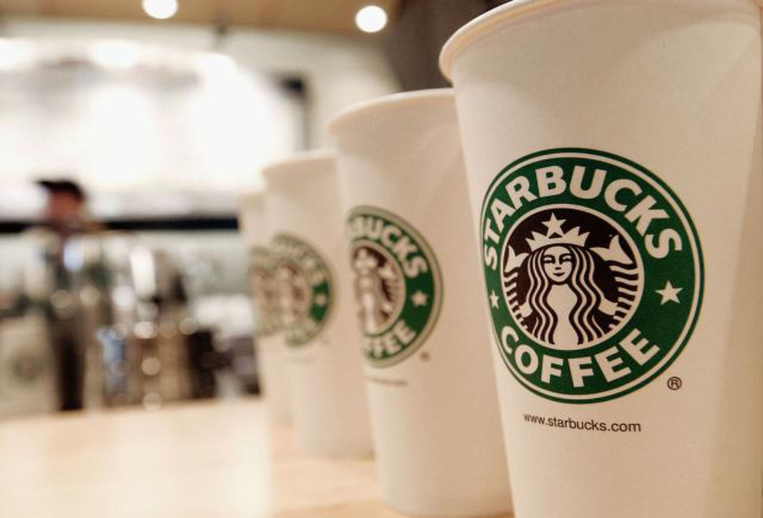
Αλυσίδα αξίας της Starbucks
Η αλυσίδα αξίας κάθε επιχείρησης περιλαμβάνει τις κύριες ενέργειες και τις δευτερογενείς ενέργειες υποστήριξης.
Κύριες ενέργειες
διαχείριση της εφοδιαστικής αλυσίδας
παραγωγικές λειτουργίες
διανομή
μάρκετινγκ
πωλήσεις
υπηρεσίες υποστήριξης προϊόντων

Slide 13
Αλυσίδα αξίας της Starbucks
Διαχείριση εφοδιαστικής αλυσίδας: αγορά βέλτιστης ποιότητας καφέ από Λατινική Αμερική
Αφρική και Ασία. Η προστιθέμενη αξία βρίσκεται στην υψηλότερη τιμή πώλησης του καφέ
Παραγωγικές λειτουργίες: πώληση μέσω ιδιόκτητων καταστημάτων (81% των συνολικών πωλήσεων) και με παραχώρηση δικαιωμάτων λειτουργίας. Τα καταστήματα ξεπερνούν τα 32.000. Επίσης πωλούνται και άλλα προϊόντα ιδιοκτησία της Starbucks (Teavana, Seattle’s Best Coffee, και Evolution Fresh).
Διανομή: δεν χρησιμοποιεί μεσάζοντες. Τα προϊόντα πωλούνται κυρίως στα υποκαταστήματα της αλυσίδας, αν και η διάθεση στα καταστήματα λιανικής, π.χ. Supermarket, ολοένα και αυξάνεται. Η συμβολή τρίτων περιορίζεται στη διανομή και στην αποθήκευση των προϊόντων
Μάρκετινγκ και Πωλήσεις: η εταιρεία επενδύει στην άριστη ποιότητα και στο υψηλό επίπεδο ικανοποίησης των πελατών, παρά στην εξασφάλιση όλο και περισσότερων πελατών. Τα νέα προϊόντα προωθούνται μέσω της διάθεσης δωρεάν δειγμάτων .
Υπηρεσίες υποστήριξης προϊόντων: στόχος η προτίμηση του κοινού, μέσω της άρτιας εξυπηρέτησης των πελατών. Υπέρ αυτής, λειτουργούν τα προγράμματα εκπαίδευσης του προσωπικού.

Slide 14
Αλυσίδα αξίας της Starbucks
Δευτερεύουσες ενέργειες
Υποδομή της επιχείρησης
Διοίκηση Ανθρώπινων Πόρων
Ανάπτυξη Έρευνας και Ανάπτυξη Τεχνολογίας
Προμήθειες
Τμήματα διοίκησης, λογιστήριο και νομικό τμήμα. Η κεντρική διοίκηση βρίσκεται στην έδρα της εταιρείας, στην οποία αναφέρονται οι περιφερειακοί διευθυντές.
Το ανθρώπινο δυναμικό παρακινείται με παροχές και κίνητρα. Προγράμματα εκπαίδευσης και συνεχούς επιμόρφωσης.
Διασύνδεση με τους πελάτες. Δωρεάν παροχή
σύνδεσης στο διαδίκτυο. Λήψη πληροφόρησης για την ικανοποίηση των πελατών
Ισχυρών δεσμών με τους προμηθευτές. Στηρίζεται λιγότερο σε εξωτερικούς προμηθευτές, για να εξασφαλίζει την
επιθυμητή ποιότητα και αυτονομία.

Slide 15
Starbucks – Δήλωση αποστολής
Επίκεντρο της αποστολής αποτελεί η αφοσίωση στον άνθρωπο.
Η επιχείρηση υιοθετεί τις πρακτικές της εταιρικής κοινωνικής ευθύνης, που εκφράζονται μέσω των ηθικών πρακτικών λειτουργίας, την εξασφάλιση υψηλού επιπέδου υγειονομικής περίθαλψης για το προσωπικό της, και την δίκαιη αμοιβή του.
Συχνά μάλιστα, η εταιρεία καλύπτει το κόστος των διδάκτρων των υπαλλήλων της.

Slide 16
Ανάλυση δυνάμεων αδυναμιών ευκαιριών
και απειλών (SWOT) της Starbucks
Δυνάμεις
Ισχύς του ονόματος
Αέναη ανάπτυξη
Αδυναμίες
Τιμολογιακή πολιτική
Έλλειψη αποκλειστικότητας
Ευκαιρίες
Ακόμη μεγαλύτερη επέκταση (η διείσδυση της στις αναπτυσσόμενες αγορές είναι περιορισμένη)
Πώληση νέων προϊόντων (κατά βάση τροφίμων)
Απειλές
Πλήθος ανταγωνιστικών επιχειρήσεων
Ευρεία αναγνώριση
Διαφοροποιημένο μίγμα προϊόντων
Ποιότητα
Ικανοποίηση πελατών
Παροχές και καλές συνθήκες εργασίας για το προσωπικό
Συνεργασίες με εταιρείες ηλεκτρικών για από κοινού κατασκευή μηχανών καφέ
Φαινομενικά άσχετες με τον καφέ αλυσίδες τον ενέταξαν στον κατάλογο τους (McDonalds, Dunkin Donuts)
Έλεγχος τιμών – ποσοτήτων από τους παραγωγούς καφέ

Slide 17
Προβλήματα στην πορεία της Starbucks
Η διακοπή της συνεργασίας με την Kraft Foods
Το 2013 οι πωλήσεις της και η οικονομία συνολικά βρίσκονταν σε ανοδική πορεία. Η αιτία της πτώσης της οικονομικής αποδοτικότητας της Starbucks βρίσκεται στην λήξη της δικαστικής διαμάχης της με την Kraft Foods, συνεργάτιδα της από το 1998, η οποία την επιβάρυνε με την καταβολή 2,75 δις δολαρίων ως αποζημίωση.
Η πραγματικότητα βέβαια είναι πως η Starbucks ωφελήθηκε από την διακοπή της συνεργασίας τους.
Η αποζημίωση για παύση της διάθεσης των προϊόντων της στα καταστήματα της Kraft Foods ήταν πολύ μικρότερη από την ωφέλεια που αποκόμισε διαθέτοντας στα καταστήματα της τα σχετικά προϊόντα και εισπράττοντας το σύνολο των σχετικών κερδών που προηγούμενα μοιράζονταν με την Kraft Foods.
Πιο συγκεκριμένα, οι κάψουλες καφέ σημείωσαν αύξηση κατά 18,4% εντός των υποκαταστημάτων, τα προϊόντα συσκευασμένου καφέ αυξήθηκαν από 39 σε 53 κωδικούς και τα κέρδη από αυτά αυξήθηκαν κατά 47% κυρίως λόγω της διακοπής του επιμερισμού τους με την Kraft Foods.

Slide 18
Προβλήματα στην πορεία της Starbucks
Η οικονομική κρίση του 2008
Το 2008 η παγκόσμια οικονομία εισήλθε σε μία έντονη και διαρκή κρίση. Καθώς η οικονομική κατάσταση όλο και περισσότερων νοικοκυριών γινόταν δυσχερέστερη, η προτίμηση της αγοράς του πιο ακριβού έτοιμου καφέ άρχισε να φθίνει μεταξύ του καταναλωτικού κοινού, το οποίο επέλεγε φθηνότερα ανταγωνιστικά προϊόντα.
Η Starbucks διέκοψε την λειτουργία τουλάχιστον 600 υποκαταστημάτων. Η συνολική κερδοφορία του ομίλου υποχώρησε κατά 28% το 2008 συγκρινόμενη με αυτή του προηγούμενου έτους. Το 2009 η κατάσταση επιδεινώθηκε ακόμη περισσότερο, οδηγώντας την Starbucks να κλείσει ακόμη 300 καταστήματα και να απολύσει 6.700 εργαζόμενους.
Η ανταπόκριση της εταιρείας ήταν η αλλαγή της διοίκησης, η μείωση της γραφειοκρατίας, η έμφαση στην τεχνολογία για την άμεση διασύνδεση υπαλλήλων και διοίκησης αλλά και συλλογή των προτάσεων των καταναλωτών (κυρίως μέσω κοινωνικών δικτύων), η στροφή στον άνθρωπο και το περιβάλλον.
Οι ενέργειες απέδωσαν: η απόδοση επί των επενδυμένων κεφαλαίων (ROA) της εταιρείας σημείωσε ανοδική πορεία η οποία δεν διακόπηκε παρά μόνο το 3^{ο} τρίμηνο του 2013 και πρόσφατα κατά τη διάρκεια της υγειονομικής κρίσης του covid-19.

Slide 19
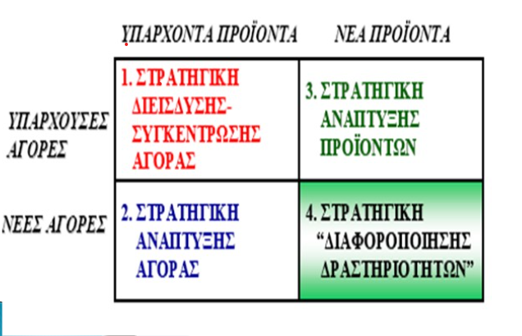
Στρατηγικές της Starbucks
Εταιρική στρατηγική
Ο Πίνακας Ansoff αποτυπώνει διαγραμματικά την επίδραση της αγοράς και του προϊόντος στην εταιρική στρατηγική .

Slide 20
Στρατηγικές της Starbucks
Εταιρική στρατηγική
H Starbucks ανά διαστήματα έχει χρησιμοποιήσει κάθε μία από τις τέσσερις στρατηγικές
Στρατηγική της ανάπτυξης της αγοράς
Στόχοι:
Γεωγραφική Ανάπτυξη
Προσέλκυση νέων πελατών της ίδιας περιοχής
Δράσεις:
Ίδρυση περισσοτέρων από 32.000 καταστήματα σε περισσότερες από 80 χώρες
Αποτυχία εφαρμογής της στρατηγικής στην Αυστραλία:
Η είσοδος το 2000 στην αγορά έγινε με θετικές προοπτικές
Παρόλα αυτά, διεκόπη η λειτουργία του 70% των καταστημάτων

Slide 21
Στρατηγικές της Starbucks
Εταιρική στρατηγική
Στρατηγική της διείσδυσης στην αγορά
Στόχοι:
Εξασφάλιση της πιστής προτίμησης των καταναλωτών
Ανάπτυξη των διαπροσωπικών σχέσεων
Δράσεις:
Εισαγωγή στον κατάλογο της αγαπημένα προϊόντα του κοινού, όπως ο εσπρέσο και ο καπουτσίνο, το τσάι, κλπ,
Εφαρμογή προωθητικών ενεργειών, όπως τα δωρεάν ροφήματα μετά από ένα πλήθος αγορών.
Αναφορά των μικρών ονομάτων των πελατών στα ποτήρια

Slide 22
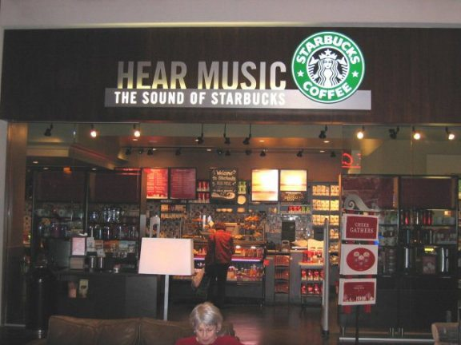
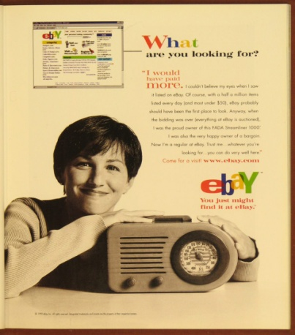
Στρατηγικές της Starbucks
Εταιρική στρατηγική
Στρατηγική της διαφοροποίησης στην αγορά
Στόχοι:
Είσοδος στην δισκογραφία
Είσοδος στον τύπο
Δράσεις:
Ίδρυση της δισκογραφικής εταιρείας
Hear Music, η οποία διέθετε δίσκους
μουσικής μέσω των καταστημάτων
κατά αποκλειστικότητα
Έκδοση του περιοδικού Joe
Και τα δύο αποτέλεσαν παταγώδεις αποτυχίες!

Slide 23
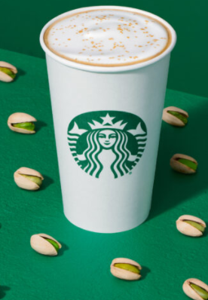
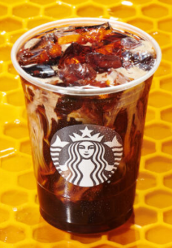
Στρατηγικές της Starbucks
Honey Almondmilk Cold Brew
Pistachio Latte
Εταιρική στρατηγική
Στρατηγική της ανάπτυξης προϊόντος
Στόχοι:
Σταθερή ανάπτυξη νέων προϊόντων
Δράσεις:
Αναζήτηση νέων γεύσεων που τις ανανεώνει τακτικά.
Για κάθε νέο προϊόν, υπάρχει μία περίοδος δωρεάν δοκιμής του, ώστε να το γνωρίσουν οι πελάτες πριν το αγοράσουν.
Στηριζόμενη στην ανταπόκριση του κοινού, η Starbucks αναπροσαρμόζει τις γεύσεις ώστε να έλθουν πιο κοντά στις επιθυμίες των καταναλωτών.
Η πώληση κάθε νέου προϊόντος δεν γίνεται ταυτόχρονα σε όλα τα καταστήματα. Η εισαγωγή του επεκτείνεται όσο το προϊόν γνωρίζει την αποδοχή του κοινού.

Slide 24
Στρατηγικές της Starbucks
Ανταγωνιστική στρατηγική
Ο Porter με βάση το ανταγωνιστικό πεδίο δράσης και το ανταγωνιστικό πλεονέκτημα διακρίνει τέσσερις δυνατούς συνδυασμούς.
Το ανταγωνιστικό πεδίο μπορεί να είναι ευρείας ή περιορισμένης έκτασης, ενώ το ανταγωνιστικό πλεονέκτημα να εντοπίζεται στο χαμηλό κόστος ή στη διαφοροποίηση
Οι τέσσερις στρατηγικές είναι:
στρατηγική ηγεσίας κόστους: ευρεία έκταση και χαμηλό κόστος
στρατηγική διαφοροποίησης: ευρεία έκταση και διαφοροποίηση του προϊόντος
στρατηγική εστίασης στο κόστος: περιορισμένη έκταση και χαμηλό κόστος
στρατηγική της εστίασης στην διαφοροποίηση: περιορισμένη έκταση και διαφοροποίηση.

Slide 25
Στρατηγικές της Starbucks
Ανταγωνιστική στρατηγική της Starbucks
Η Starbucks έχει επιλέξει την στρατηγική της διαφοροποίησης, συνδυάζοντας την ευρεία έκταση της παγκόσμιας αγοράς και την στόχευση στο ανταγωνιστικό πλεονέκτημα της διαφοροποίησης των προσφερόμενων προϊόντων της.
Η έμφαση πρωτίστως δίνεται στον καφέ και έπειτα στα λοιπά προϊόντα.
Καφές
Ποιότητα
Πολιτικές και μέθοδοι παραγωγής και διάθεσης (με σεβασμό στα ανθρώπινα δικαιώματα και στο περιβάλλον)

Slide 26
Στρατηγικές της Starbucks
Ανταγωνιστική στρατηγική της Starbucks
Εκτός του καφέ και των πολιτικών της, η εταιρεία στηρίζει την διαφοροποίηση της από τον ανταγωνισμό στην εμπειρία που απολαμβάνουν οι καταναλωτές
Πρακτικές διαφοροποίησης
συχνή διάθεση νέων κωδικών
οικειότητα και ζεστασιά έναντι
των πελατών
καινοτομία (διάθεση μακροχρόνια πρωτότυπων προϊόντων: υψηλής διατροφικής αξίας)

Slide 27
Στρατηγικές της Starbucks
Ανταγωνιστική στρατηγική της Starbucks
Η υγειονομική και οικονομική κρίση του Covid-19 επέφερε αναπροσαρμογές στις μεθόδους εφαρμογής της ανταγωνιστικής στρατηγικής της Starbucks, η οποία όμως επικεντρώθηκε στη διαφοροποίηση ακόμη περισσότερο
Εκμετάλλευση της τεχνολογίας
παραγγελίες μέσω εφαρμογών
κινητών τηλεφώνων
πρόγραμμα ανταμοιβής της πίστης του κοινού στην εταιρεία
Ενίσχυση της παραγγελίας και
παραλαβή από το αυτοκίνητο
προπαραγγελία και πληρωμή πριν την άφιξη στο κατάστημα

Slide 28
Ευχαριστώ για την
προσοχή σας!

